Slide 1
FETHAB FUNDO DE TRANSPORTE E HABITAÇÃO.

Slide 2
2º Prestação De Contas Fethab Mês de Abril 2017

Slide 4
Repasses dos últimos 12 meses | R$
Julho/2016 | R$ 191.631,74
Agosto/2016 | R$ 231.686,50
Setembro/2016 | R$ 158.082,24
Outubro/2016 | R$ 193.230,41
Novembro/2016 | R$ 160.524,50
Dezembro/2016 | R$ 234.609,44
Janeiro/2017 | R$ 116.836,76
Fevereiro/2017 | R$ 106.621,75
Março/2017 | R$ 170.951,34
Abril/2017 | R$ 203.943,78
Maio/2017 | R$ 178.820,66
Junho/2017 | R$ 134.864,72

Slide 5
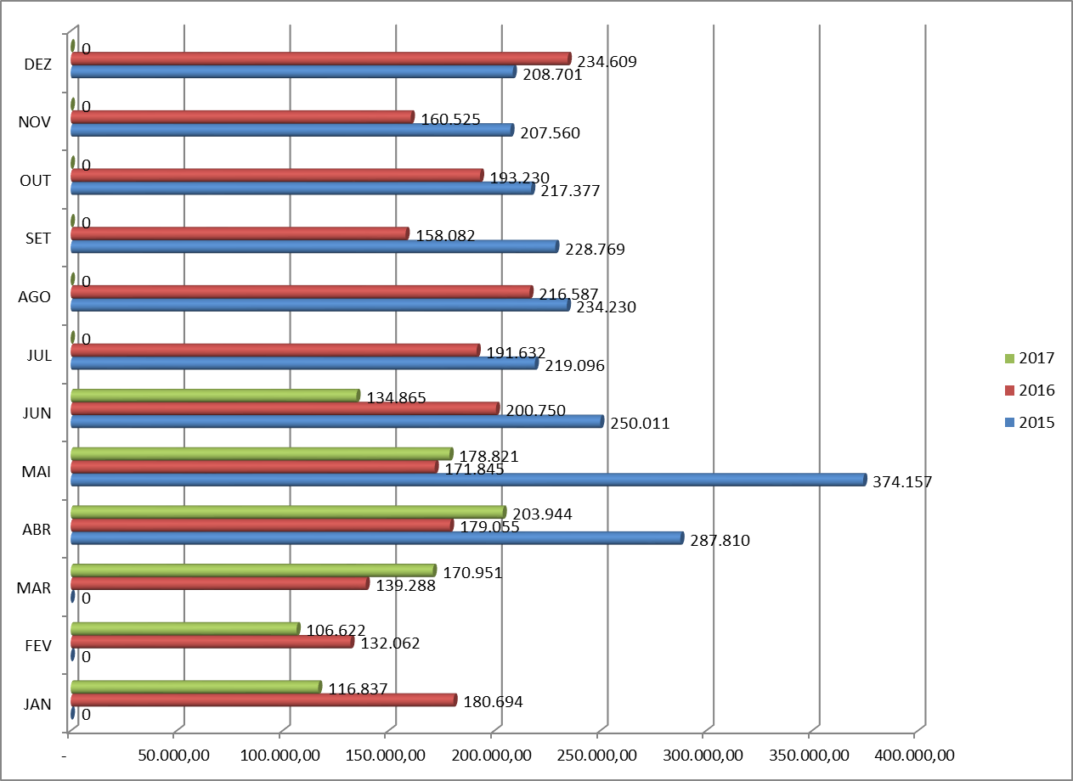
Repasses dos anos 2015, 2016 e 2017

Slide 6
Fábio Tadeu Weiler
Secretario de Planejamento e Finanças
Presidente do Conselho do Fethab
E-mail: financas@aguaboa.mt.gov.br
Fone: (66)9988-7622

